Slide 1
ACİL SERVİSTE
GÖĞÜS AĞRISI OLAN HASTAYA YAKLAŞIM
UzM. Dr. ÜLKÜMEN RODOPLU

Slide 2
OLGU
Erkek, 66 y.
Yönetici
3 yıl önce by-pass op.
Obes
Hipertansif
Hiperkolesterolemi
Amlodipin, aspirin

Slide 3
OLGU
06.00.......Yataktan kalkar
06.05.......Bisiklete biner
06.15.......Bulantı, göğsünde sıkıntı
06.20.......Eşine seslenir
06.23.......Yere düşer
06.25.......Evde bulunanlar telaşlıdır
06.30.......Hasta nefes alamıyor

Slide 4
OLGU
06.35...........Aile doktoru aranır, bulunamaz
06.40...........Hasta hareketsiz
06.45...........Ambulans gelir
07.00...........Hasta ambulansa alınır, doktor, paramedik yok.
07.45...........Acil Servis
08.00...........Ameliyathane
08.45...........EXITUS

Slide 5
KAYNAKLAR
ACEP, Annals of Emergency Medicine
Acute Chest Pain, Glenn C. Hamilton
Acute Signs and Symptoms in Adults, John O’Brien, Jay L.Falk
ACEP Web Sayfası
www.ulkumenrodoplu.com

Slide 6
SUNUM PLANI
Akut GA Nedenleri
Ayırıcı Tanı Stratejileri
Acil Serviste Tedavi

Slide 7
GÖĞÜS AĞRISI
ACİL SERVİSE GELENLERİN
%5-7 si

Slide 8
GÖĞÜS AĞRISI
Başlangıcı
Hafifleten ve şiddetini artıran nedenler
Karakteri
Yayılımı
Şiddeti
Süresi
O.P.Q.R.S.T

Slide 9

GÖĞÜS AĞRISI
Santral karakterli
MI
Unstabil Angina
Aort Disseksiyonu
Pulmoner Emboli
Pnömotoraks
Ösefagus rüptürü

Slide 10
İSKEMİK KALP HASTALIĞI
RİSK FAKTÖRLERİ
Yaş, Cinsiyet
Hipertansiyon, Diabet
Sigara, Hiperkolesterolemi
Sedanter yaşam, stres
Obesite, aile öyküsü
ASKH, GUT öyküsü

Slide 11
GA’nın Patofizyolojisi
Parietal Korteks: Periferik ağrı uçlarından gelen stimulusların lokalize olduğu yerdir.
Somatik Ağrı: Dermis ya da paryetal plevradan gelen ağrılardır. Keskin, iyi lokalize edilir.
Visseral Ağrı: Visseral plevra ve iç organlardan gelen ağrıdır. Hafif, künt, iyi lokalize edilemeyen ağrılardır

Slide 12

DİKKAT !!!
İskemik Kalp Hastalığı
Pulmoner Emboli
Aort Disseksiyonu
Spontan Pnömotoraks
Özefagus Rüptürü
Pnömoni
Perikardit

Slide 13
AYIRICI TANI , KARDİYAK
İskemik kalp hastalığı
Aort Stenozu
Hipertrofik Kardiyomiyopati
Perikardit
MVP

Slide 14

AYIRICI TANI, VASKÜLER
Aort Disseksiyonu
Pulmoner Emboli
Pulmoner Hipertansiyon

Slide 15
AYIRICI TANI, PULMONER
Infeksiyon
Pnömotoraks
Tümör
Mediastinal Amfizem

Slide 16
AYIRICI TANI, GASTROENTEROLOJİ
Özefagial Reflu
Özefagial Spasm
Peptik ülser
Pankreatit
Safra kesesi patolojileri

Slide 17
AYIRICI TANI
NÖROMUSKULOSKLETAL
Servikal disk
Kostrokondritis
Bursitis
Herpes Zoster

Slide 18
MİYOKARDİYAL İSKEMİK AĞRI
Retrosternal, epigastrik
Basınç, parçalayıcı, yakıcı, rahatsızlık
Sol omuza, kola, ele, çeneye yayılabilir
> 15 dak.
< 2 dak, > 2 gün ???
Eforla artar, dinlenince geçer

Slide 19
UNSTABİL ANGİNA
Yeni başlangıçlı (8 hf.) GA
Önceden GA var
-sıklığı, süresi, şiddeti artar
-NG yanıt azalmış
GA istirahatte de başlar

Slide 20
AMI
% 4-13 olguya tanı konulamıyor.
Eve gönderilen olguların ilk 72 saatte mortalite oranı: %25.
Hastanede yatanlarda mortalite oranı: %10.
GA başladıktan sonra AS’e ulaşma süresi
ortalama > 2 saat
70 dakikada tedaviye başlanırsa
mortalite % 1.6

Slide 21
AMI FİZİK MUAYENE
Normal
Sinusal taşikardi, Hipertansiyon
- iskemi, sol ventrikül stroke volüm azalması sempatik stimülasyon artışı
Bradikardi, Hipotansiyon
-AV nod iskemisi
Palpasyonla GA: AMI da %15

Slide 22
AMI
Ventriküler Taşikardi
Ventriküler Fibrilasyon
AS de Trombolitik tedavi
Koroner yoğun bakım

Slide 23
PERİKARDİT
Pleurotik ağrı
GA yatınca, nefes alınca, hareketle artar
Substernal basınç

Slide 24
AORT DİSSEKSİYONU
50-70 yaş, hipertansif erkekler
Marfan Sendromu, aort koarktasyonu, aort stenozu
%90 mortalite
Aort intimal tabakada ayrılma oluşur
-Kanın media ve adventisya tabakaları arasında ilerlemesine izin verir

Slide 25
AORT DİSSEKSİYONU
Şiddetli GA
Risk Faktörleri
KKY Bulguları
Senkop
SVA
X-Ray: Aort konturunda Genişleme

Slide 26

TANSİYON PNÖMOTORAKS
Toraks boşluğuna AC lerden hava kaçar
İntraplevral basınç artar
Mediasten karşı tarafa doğru itilir
Sağ kardiyak dolumda azalma görülür

Slide 27
PNÖMOTORAKS
Keskin GA
Dispne
Genç, ince
Solunum sesleri
X-Ray: End ekspiratuar

Slide 28
PULMONER EMBOLİ
Ani ölüm
Yılda 650.000 olgu
%10 ilk saatte exitus
%75 tanı konulamıyor

Slide 29
PULMONER EMBOLİ
Klinik Şüphe ???
İmmobilizasyon, obesite, gebelik
Oral kontraseptif kullanımı
> 40 yaş
Operasyon ,AMI öyküsü
KKY
DVT, Vaskülit, Varikoz venler
Venöz dolaşımda trombüs

Slide 30
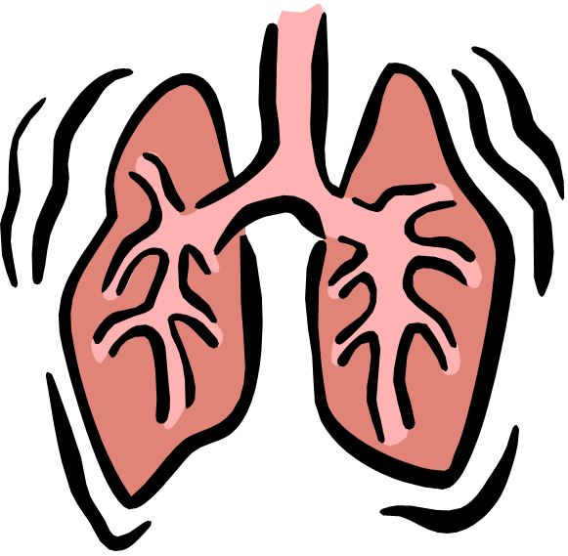
PULMONER EMBOLİ
Dispne
GA
Öksürük
Hemoptizi
Senkop

Slide 31
PULMONER EMBOLİ
Taşipne
Taşikardi
Ateş
Raller
Pulmoner odakta 2.ses şiddetlenir
DVT bulgusu

Slide 32
PULMONER EMBOLİ
Pulmoner ağaçta %30 luk tıkanıklık
Pulmoner basınç artar
Histamin, serotonin, prostoglandin salınır
Pulmoner vasküler resistans artar, hipoksi ve sağ kalp ytm.
Sağ kalp, vasküler direnci aşamaz ve kardiyak output düşer: ANİ ÖLÜM

Slide 33
PULMONER EMBOLİ
EKG
Sinüs taşikardisi
Atrial Fibrilasyon
Atrial Erken Vuru
Komplet, inkomplet sağ dal bloğu
Sağ yüklenme

Slide 34
GA LABORATUAR
CK
CK-MB
LDH
MİYOGLOBİN
TROPONİN

Slide 35
CK, CK-MB ARTIRAN NEDENLER
im enjeksiyonlar
travma
kardiyoversiyon
operasyon
SVA
elektrik çarpması
sporcu, maraton
crush

Slide 36

HASTANE ÖNCESİ
Öykü
FM
Monitör
Oksijen
Damar yolu
Analjezi
Rahat taşıma

Slide 37

ACİL SERVİS
Öykü
FM
Vital bulgular
Monitör
Oksijen
Damar yolu
EKG

Slide 38
ACİL SERVİS
Hava yolu
Disritmi tedavisi
Hipotansiyon
Analjezi

Slide 39
EKG
MI: Q>0.04 sn
ST Depresyonu (>1 mm)
ST Elevasyonu (>1 mm)
Subendokardiyal Enfarktüs
T(-) ve ST Depresyonu
Unstabil Angina
Normal, ST Elevasyonu veya depresyonu

Slide 40

TEDAVİ
GENEL PRENSİPLER
Oksijen
EKG
Monitör
Antidisritmik ilaçlar
Damar Yolu
Analjezi

Slide 41
AMI ACİL TEDAVİ
Aspirin, 300-325 mg, çiğnetilir
2 damar yolu
Oksijen
Ağrının giderilmesi
- sublingual nitrat
- iv nitrogliserin
- morfin sülfat 2-4 mg ıv.
Antidisritmik ilaç, Lidokain

Slide 42
TEDAVİ
AORT DİSSEKSİYONU
Amaç TA ve Myokard kontraktilitesini azaltmaktır:
NİTROPRUSSİDE: 0.5-10.0/kg/dk.

Slide 43
TEDAVİ
PULMONER EMBOLİ
Amaç
Tromboembolinin genişlemesini durdurmak, pıhtının dağılmasını başlatmak, rekürrensi önlemek
ıv Heparin, 80 Ü/kg bolus,
18 Ü/kg saat

Slide 44
TEDAVİ
PNÖMOTORAKS
İğne torakostomi
Tüp torakostomi

